Slide 1

Capítulo 7
Parte I

Slide 2
Objetivo
Entender as redes de longa distância (WAN’s) e os tipos de roteamento necessário para fazer conexões.
Compreender o processo de roteamento nas WAN’s

Slide 3

WAN

Slide 4
Roteamento
O roteamento é o processo de mover dados entre:
redes
redes e hosts
roteadores

Slide 5
Host
Um host de rede é um computador conectado a uma rede de computadores.
Um host pode funcionar como um servidor oferecendo:
recursos de informações,
serviços

Slide 6
Roteador
Um roteador é um dispositivo de rede que encaminha pacotes de dados entre redes de computadores.
Os roteadores executam as funções de direcionamento de tráfego na Internet.
Os dados enviados pela Internet, como uma página da web ou e-mail, estão na forma de pacotes de dados.

Slide 7
Roteamento
O roteamento é o processo de mover dados entre:
redes
redes e hosts
roteadores
A informação é transmitida de acordo com as redes IP e endereços IP individuais dos hosts em questão.

Slide 8
Roteamento IP
Ocorre na camada de rede do modelo OSI e é o tipo mais comum de roteamento, assim como o TCP/IP é o conjunto de protocolos mais comum.

Slide 9
Estático ou dinâmico
Uma rota estática é aquela que foi configurada manualmente.
Uma rota dinâmica é aquela que foi implementada dinamicamente com protocolos de roteamento especiais.

Slide 10
Static Routing
(roteamento estático)
Roteamento estático refere-se à configuração manual de um roteador.
Por exemplo, quando uma entrada de roteiro é inserida manualmente na tabela de roteamento com o comando route add, isso é conhecido como roteamento estático.

Slide 11
Tabela de roteamento
Informa a melhor distância conhecida e que linha utilizar para levar os pacotes de dados até seu destino.
Esta tabela possui uma entrada para cada roteador da subrede.

Slide 12
Tabela de roteamento
Toda a funcionalidade do Roteador é baseada em tabelas de roteamento.
Quando um pacote chega em uma das interfaces do roteador, ele analisa a sua tabela de roteamento, para verificar se contém uma rota para a rede de destino.
Pode ser uma rota direta ou então para qual roteador o pacote deve ser enviado.
Este processo continua até que o pacote seja entregue na rede de destino.

Slide 13
Roteamento estático
Um exemplo de roteador estático é um computador com Windows Server 2008 com dois adaptadores de rede e roteamento IP (encaminhamento de IP) ativado

Slide 14
Roteamento estático
(desvantagem)
não muda com a rede e não é tolerante a falhas
Rotas inseridas estaticamente não “sabem” o que está acontecendo na rede; eles não conseguem detectar novos roteadores ou o estado modificado de um determinado roteador.
Assim, há uma grande quantidade de manutenção necessária com um roteador estático.
Por causa disso, a melhor solução é utilizar o roteamento dinâmico.

Slide 15
Dynamic routing
(roteamento dinâmico)
O roteamento dinâmico é implementado pela configuração dinâmica de tabelas de roteamento.
Isso é feito com protocolos de roteamento dinâmico, como RIP e OSPF.

Slide 16
RIP
Routing Information Protocol
(protocolo de informação de roteamento)
Foi o primeiro protocolo de roteamento padrão desenvolvido para ambientes TCP/IP.
O RIP é um protocolo de encaminhamento dinâmico, que implementa o algoritmo vetor-distância.

Slide 17
OSPF
(Open shortest Path First)
Um protocolo de estado de link que monitora a rede para roteadores
que têm uma alteração no estado do link, o que significa que foram desativados, ligados ou reiniciados.
Esse talvez seja o protocolo de gateway interno mais comumente usado em grandes redes.

Slide 18
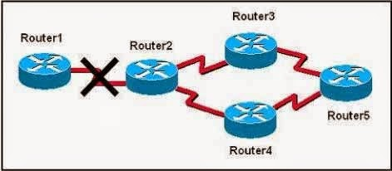
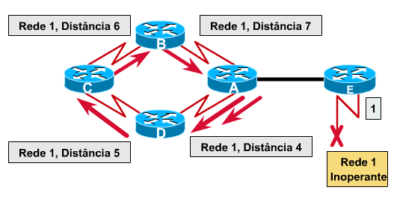
Roteamento com vetor-distância
Os algoritmos de roteamento com vetor de distância operam fazendo cada roteador manter uma tabela (isto é, um vetor) que fornece a melhor distância conhecida até cada destino e determina qual linha deve ser utilizada para se chegar lá.
Essas tabelas são atualizadas através da troca de informações com os vizinhos.

Slide 19
Packet switching
(comutação de pacotes)
A comutação de pacotes foi originalmente criada para dividir mensagens grandes em segmentos menores e mais gerenciáveis para transmissão por uma WAN.

Slide 20
Packet switching
(comutação de pacotes)
Basicamente, o computador remetente envia sua mensagem pela LAN ao componente de hardware/software conhecido como roteador.
O roteador então divide o arquivo em partes mais gerenciáveis (conhecidas como pacotes).
Cada pacote recebe uma parte da mensagem original.

Slide 21
Packet switching
(comutação de pacotes)
A comutação de pacotes é como os pacotes de dados são movidos por redes de ampla área (WAN’s).
Os tipos de serviços incluem X.25 e Frame Relay.

Slide 22
X.25
comutação de pacotes de comprimento variável (de 128 a 512 bytes)
Geralmente é digital e síncrono
(isso significa que a conexão é controlada por um circuito de clock para que ambos os dispositivos X.25 saibam quando transmitir dados sem colisões.)
Envolve uma linha máxima de 56K ou 64K.
Um PAD decide qual circuito a informação vai levar como parte do circuito virtual conceito.

Slide 23
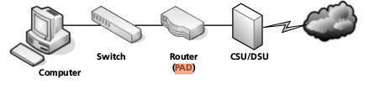
X.25

Slide 24
X.25
Um computador envia dados para o roteador como normal através do modelo OSI pela LAN.
Os dados são coletados pelo roteador (como a mensagem), mas o roteador (PAD) desmonta todo o lote em pacotes embaralhados.
O PAD (packet assembler/disassembler) envia os pacotes para uma CSU/DSU (tipo modem)
A CSU/DSU envia os pacotes para o ponto de demarcação (demarc) no escritório ou empresa.

Slide 25
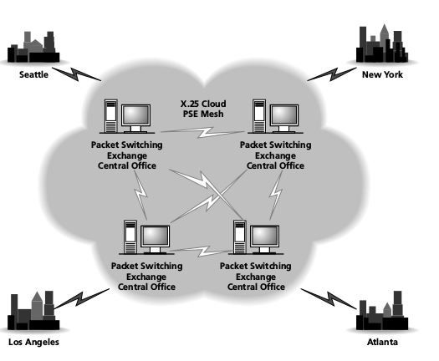
Cloud

Slide 26
Nuvem
A “nuvem” é a área da infraestrutura da companhia telefônica que fica entre o ponto de demarcação de seu escritório e o escritório de recebimento.
Todos os escritórios centrais, escritórios de comutação, postes de telefone e linhas fazem parte da nuvem.

Slide 27
DEFININDO FRAME RELAY
Frame Relay é uma nova forma de troca de pacotes destinada a conexões rápidas.
O Frame Relay é um serviço de pacotes que organiza as informações em frames com endereço de destino definido.
Frame Relay foi criado para tirar vantagem de infra-estruturas digitais com baixa taxa de erros e alta performance.

Slide 28
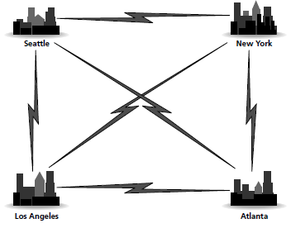
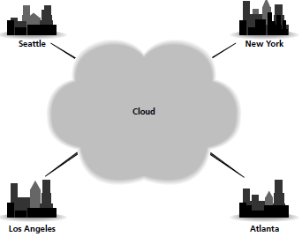
COMPARANDO FRAME RELAY E MASH TOPOLOGY
MESH TOPOLOGY
FRAME RELAY

Slide 29
COMPOSIÇÃO DO FRAME
FLAG INÍCIO | CABEÇALHO | INFORMAÇÃO DE USUÁRIO | FCS | FLAG FIM
Flags: 126 ou 127 em binário, marcam o começo e o fim dos frames.
Cabeçalho: 2 bytes com as informações de controle do protocolo.
Dados do cabeçalho:
DLCI: 10 bits representado o endereço de destinatário. C/R: (Comando ou resposta).
FECN: (Forward Explicit Congestion Notification).
BECN: (Backward Explicit Congestion Notification)
DE: Indicador de descarte de elegibilidades.
EA: Bit de extensão. Indicação de casos especiais quando o cabeçalho tem mais de 2 bytes.
Informações de usuários: informações dos usuário a serem transportadas.
FCS: Checagem de sequência do frame. É o CRC padrão de 16 bits para detectar erros existentes entre os flags de início e fim.
Notes:
Flags
Indicam o início e o fim de cada frame.
Cabeçalho
Carrega as informações de controle do protocolo. É composto por 2 bytes com as seguintes informações:
DLCI (Data Link Connection Identifier), com 10 bits, representa o número (endereço) designado para o destinatário de um PVC dentro de um canal de usuário, e tem significado local apenas para a porta de origem (vide figura abaixo);
C/R (Command / Response), com 1 bit, é usado pela aplicação usuária;
FECN (Foward Explicit Congestion Notification), com 1 bit, é usado pela rede para informar um equipamento receptor de informações que procedimentos de prevenção de congestionamento devem ser iniciados;
BECN (Backward Explicit Congestion Notification), com 1 bit, é usado pela rede para informar um equipamento transmissor de informações que procedimentos de prevenção de congestionamento devem ser iniciados;
DE (Discard Eligibility Indicator), com 1 bit, indica se o frame pode ser preferencialmente descartado em caso de congestionamento na rede;
EA (Extension Bit), com 2 bits, é usado para indicar que o cabeçalho tem mais de 2 bytes, em caso especiais;
Informação de usuário
Contém as informações da aplicação usuária a serem transportadas através da rede Frame Relay.
FCS
O FCS (Frame Check Sequence) representa o CRC padrão de 16 bits usado pelo protocolo Frame Relay para detectar erros existentes entre o Flag de início do frame e o próprio FCS, e pode ser usado apenas para frames com até 4096 bytes.

Slide 30
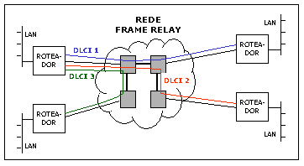
FLUXO DE INFORMAÇÕES NO FRAME RELAY
Informações são enviadas usando o DLCI, que especifica o destinatário do frame;
Os frames são descartados caso haja alguma falha ou congestionamento.
A rede Frame Relay não executa a correção de erros, pois ela considera que o protocolo da aplicação de usuário executa a recuperação de falhas através da solicitação de retransmissão dos frames perdidos;
A recuperação de falhas executada pelo protocolo da aplicação, embora confiável, apresenta como resultado o aumento do atraso (delay), do processamento de frames e do uso de banda, o que torna imprescindível que a rede minimize o descarte de frames;
A rede Frame Relay requer circuitos da rede de transmissão com baixas taxas de erros e falhas para apresentar boa eficiência;
Em redes de transmissão de boa qualidade, o congestionamento é de longe a causa mais freqüente de descarte de frames, demandando da rede Frame Relay a habilidade de evitar e reagir rapidamente ao congestionamento como forma de determinar a sua eficiência.

Slide 31
DEFININDO T-CARRIERS
T-Carriers são interfaces implementadas em grandes e médias organizações que transportam dados em alta velocidade. Geralmente 1,544 Mb/s ou superior.
Os sistemas T-Carrier (telecommunication carrier), são utilizados em grande parte por empresas de telecomunicações, pois suportam a digitalização da voz por meio da modulação de pulso de código (PCM em inglês), e divisão de tempo e multiplexação (TDM em inglês). Que aumentaram grandemente o número de ligações telefônicas que uma rede era capaz de suportar de simultaneamente.

Slide 32
SISTEMAS T-CARRIER MAIS COMUNS
T1: Pode rodar como um link dedicado de alta velocidade, ou ter outras tecnologias compartilhadas rodando sobre ele, como por exemplo o de Frame Relays e ISDN. Pode ser quebrado em 24 canais de 64Kbps e ser utilizado com um multiplexador.
T3: É um equivalente do 28 T1. São considerados 44,736Mbps utilizando 672,64 Kbps canais B. T3 chega às companhias com 224 fios aproximadamente, e deve ser passada por dispositivos DSX ou similares.

Slide 33
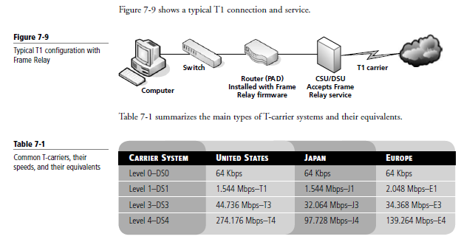
SISTEMAS T-CARRIER MAIS COMUNS

Slide 34
DEFININDO OUTRAS TECNOLOGIAS WAN E CONEXÕES COM A INTERNET
ISDN (Integrated Services Digital Network): É uma tecnologia desenvolvida para combater as limitações de PSTN, onde os usuários podem enviar dados, fax, ou falar no telefone simultaneamente a partir de uma linha.
Basic Rate ISDN (BRI): 128Kbps. Dispositivos conectados podem ter até 8 conexões simultâneas.
Primary Rate ISDN (PRI): 1,536Mbps e roda sobre um circuito T-1.
ATM (Asynchronous transfer mode): É uma tecnologia baseada em uma célula base de trocas. Ela é utilizada como backbone para ISDN.
Notes:
Muitas empresas ainda utilizam essa tecnologia para circuitos de teleconferência ou como um link de conexão a internet com tolerância a erros. Videoconferência requer link de conexão PRI, pois a BRI não tem uma banda grande o suficiente.

Slide 35
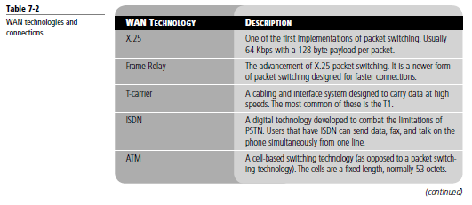
DEFININDO OUTRAS TECNOLOGIAS WAN E CONEXÕES COM A INTERNET

Slide 36
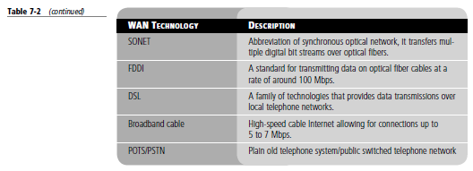
DEFININDO OUTRAS TECNOLOGIAS WAN E CONEXÕES COM A INTERNET

Slide 37
Questionário (respostas)
1- C
2- B
3- B
4- D
5- B
6- C
7- C
8- B
9- C
10- C

Slide 38
Complete
1- OSPF 2- BGB 3- RRAS 4- Frame Relay 5- Synchronous 6- Virtual 7- Committed information Rate (CIR) 8- ISDN 9- ATM 10- BRI

Slide 39
Capítulo 8
Defining Network Infrastructures and Network Security

Slide 40
Defining the Internet
TCP/IP
4 bilhões de usuários
ARPANET
IP classification system is defined by the IANA (Internet Assigned Numbers
DNS is defined by the Internet Engineering Task Force (IETF).
World Wide Web (WWW)
Web 2.0

Slide 41
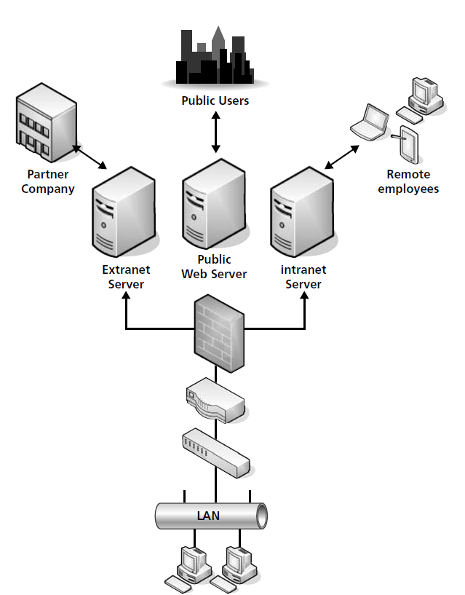
Defining Intranets and
Extranets
INTRANETS:
Privado (rede interna)
Não permite acesso público
Acesso para funcionários
EXTRANETS:
Privado (rede de comunicação)
Usualmente utilizado para compartilhar informações com parceiros

Slide 42
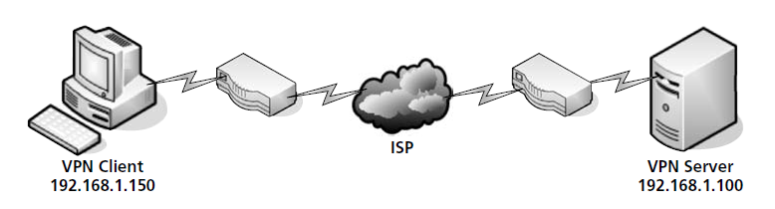
Understanding Virtual Private Network (VPN)
Conexão entre dois ou mais computadores ou dispostivos que não estão na mesma rede privada
Point-to-Point Tunneling Protocol (PPTP) porta de recebimento 1723
Layer 2 Tunneling Protocol (L2TP) IPsec, porta de recebimento 1701

Slide 43

Understanding Security Devices and Zones
Recursos:
Firewalls
zona desmilitarizada
Implementação:
Exemplos e casos de uso

Slide 44

Firewall
Tipos de Firewall:
Filtro de Pacotes
NAT (Network Address Translation)
Gateway de Aplicação
Registro/Controle
É o principal recurso de segurança de redes, estabelece um muro entre uma rede e outra e comumente é usado para separar uma Rede Local (LAN) da Internet (WAN).

Slide 45
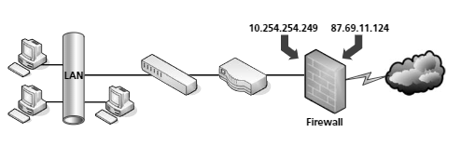
Um exemplo de Firewall

Slide 46
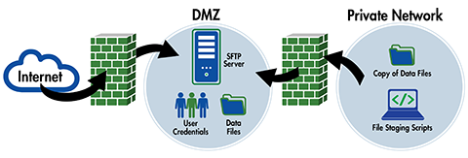
Redefining the DMZ
As DMZs ou demilitarized zones.
O que são?
O que tem haver com segurança?

Slide 47
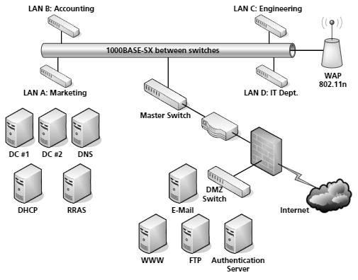
Configurações comuns de DMZs
Back-to-back configuration: Localiza a DMZ entre dois firewalls.
3-leg perimeter configuration: Separa três redes pelo firewall (DMZ, LAN, Internet)

Slide 48
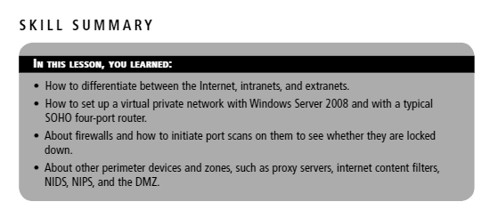
Implementation and Skill Summary

Slide 49
Questionário (respostas)
1-C
2-A
3-C
4-B
5-C
6-A
7-D
8-A
9-B
10-C

Slide 50
Complete
1- web 2.0 2. Internet Engineering Task Force (IETF) 3. World Wide Web (WWW) 4. Intranet 5. L2TP 6. Configure Users 7. DHCP 8. Public 9. stateful packet filtering 10. P0 (-Pn in 5.4 and later, circa 2009)

